Slide 1

Реализация муниципальных услуг с использованием ИКТ-технологий, повышение их качества и доступности – одна из первоочередных задач муниципалитетов
Т.А.Патракеева, начальник Управления образования Грязовецкого муниципального района

Slide 2
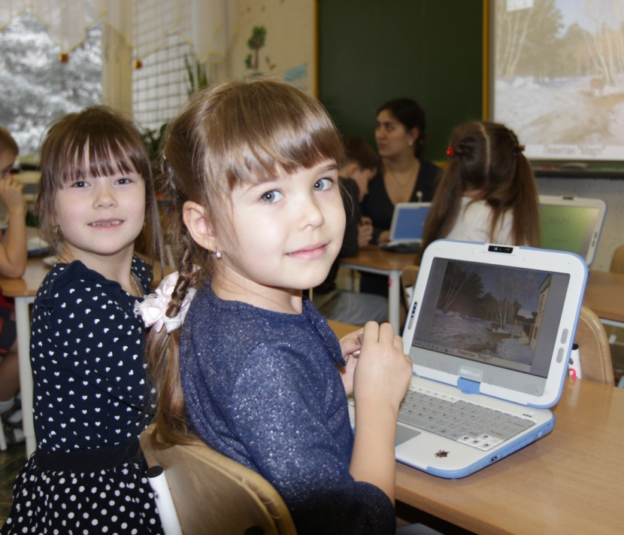
Техническое оснащение
Количество персональных компьютеров (в том числе ноутбуков) в образовательной организации | из них количество ноутбуков | Количество принтеров | Количество сканеров | Количество мультимедийных проекторов | Количество копировальных аппаратов (Ксероксов) | Количество многофункциональных устройств (принтер, сканер, копир) | Количество интерактивных досок
696 | 326 | 144 | 24 | 165 | 20 | 93 | 59
Количество педагогов регулярно использующих ИКТ в учебном процессе – 454 чел. (87%)

Slide 3
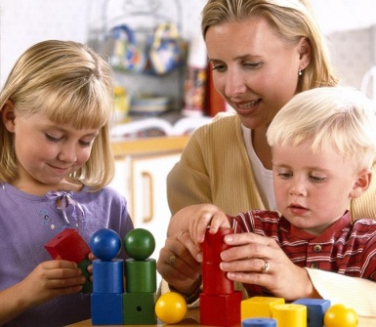
План перевода государственных (муниципальных) услуг в электронный вид
Услуга | 2015г. | 2016г. | 2017г.
 | 10% | 30% | 70%
Указ Президента Российской Федерации 7 мая 2012 года N 601 "Об основных направлениях совершенствования системы государственного управления
доля граждан, использующих механизм получения государственных и муниципальных услуг в электронной форме, к 2018 году - не менее 70 процентов
Региональный план («дорожная карта«) мероприятий по популяризации Портала государственных и муниципальных услуг (функций) Вологодской области 2015-2016 годы (утвержден Губернатором области О.А.Кувшинниковым 7 марта 2015 года)
Доля запросов о предоставлении государственных услуг, направленных в органы исполнительской власти области в электронной форме, от общего числа запросов на предоставление государственных услуг (посредством ЕПГУ и РПГУ) – 50%
Назначение и выплаты денежной компенсации части платы, взимаемой с родителей за содержание детей в государственных образовательных учреждениях
Государственная программа Российской Федерации
«Информационное общество (2011-2020 годы)»
Доля граждан, использующих механизм получения государственных и муниципальных услуг в электронной форме

Slide 4
Оказание государственных (муниципальных) услуг в электронной форме в отрасли "Образование"
Наименование муниципальной услуги | 2015 г., % | 2016 г., % | 2017 г., % | 2018 г., %
выплата компенсации части родительской платы за присмотр и уход и содержание детей в детских садах | 12,47 | 50,00 | 60,00 | 70,00
зачисление в дошкольные образовательные учреждения | 18,00 | 50,00 | 60,00 | 70,00
зачисление в общеобразовательные учреждения | 13,07 | 50,00 | 60,00 | 70,00
предоставление информации о текущей успеваемости обучающихся, ведение электронного дневника и электронного журнала. | 100,00 | 100,00 | 100,00 | 100,00

Slide 5
Оказание государственных (муниципальных) услуг в электронной форме
выплата компенсации части родительской платы за присмотр и уход и содержание детей в детских садах
ДОУ | I квартал 2016 год | 2016 год (прогноз)
МБДОУ "Центр развития ребёнка-детский сад № 1" | 0 | 36
МБДОУ "Центр развития ребёнка-детский сад № 2" | 0 | 40
МБДОУ "Центр развития ребёнка-детский сад № 3" | 0 | 40
МБДОУ "Центр развития ребёнка-детский сад № 4" | 1 | 40
МБДОУ "Центр развития ребёнка-детский сад № 5" | 0 | 20
МБДОУ "Центр развития ребёнка-детский сад № 6" | 0 | 20
МБДОУ "Юровский детский сад" | 0 | 10
МБОУ «Комьянская школа» | 0 | 10
МБОУ «Ростиловская школа» | 0 | 10
МБОУ «Сидоровская школа» | 0 | 4
МБОУ «Слободская школа им. Г.Н.Пономарева» | 0 | 10
ИТОГО: количество заявлений через РПГУ по кварталам | 1 | 240
% заявлений через РПГУ по кварталам | 2,4% | 50%
Количество заявлений всего | 41 | 480
% заявлений через РПГУ с нарастающим итогом |  | 50%

Slide 6
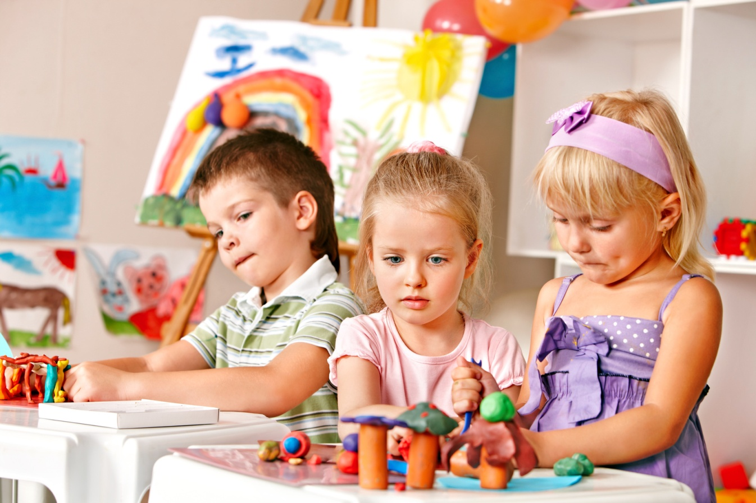

Прием заявлений на предоставление места в образовательных учреждениях, реализующих программы дошкольного образования, в 2016 году
Оказание государственных (муниципальных) услуг в электронной форме
2016 год | Подано заявлений всего | Из них через ЕПГУ | Доля заявлений, поданных с ЕПГУ, от общего количества заявлений
январь | 31 | 9 | 29%
февраль | 35 | 24 | 68,6%
март | 26 | 20 | 76,9%
Всего | 92 | 53 | 57,6%

Slide 7
зачисление в общеобразовательные учреждения в 2016 году
Оказание государственных (муниципальных) услуг в электронной форме
Название ОУ | Кол-во заявлений всего | Из них подано с Портала | Доля заявлений, поданных с ЕПГУ
МБОУ "Вохтожская школа" | 10 | 10 | 100%
МБОУ "Комьянская школа" | 7 | 7 | 100%
МБОУ "Ростиловская школа" | 4 | 4 | 100%
МБОУ " Сидоровская школа" | 8 | 8 | 100%
МБОУ "Слободская школа им. Г.Н.Пономарёва" | 17 | 17 | 100%
МБОУ «Средняя школа №1 г.Грязовца» | 84 | 51 | 60,7%
МБОУ "Средняя школа № 2 г. Грязовца" | 107 | 107 | 100%
МБОУ "Юровская школа" | 8 | 8 | 100%
ИТОГО: | 245 | 221 | 90,2%
В 2016 году -50%

Slide 8
предоставление информации о текущей успеваемости обучающихся, ведение электронного дневника и электронного журнала
На 28 марта 2016 года
 | Количество уроков | Проведено уроков | Процент заполнения | Количество оценок
МБОУ «Средняя школа №1 г. Грязовца» | 10839 | 10719 | 98,8 | 77704
МБОУ "Вохтожская школа" | 13326 | 12785 | 95,9 | 42542
МБОУ "Комьянская школа" | 3220 | 2999 | 93,1 | 8313
МБОУ "Ростиловская школа" | 6529 | 6217 | 95,2 | 18334
БОУ "Сидоровская основная общеобразовательная школа" | 6035 | 5878 | 97,3 | 8518
МБОУ "Слободская школа им. Г.Н.Пономарёва" | 7072 | 6789 | 95,9 | 16082
МБОУ "Средняя школа № 2 г. Грязовца" | 16707 | 16180 | 96,8 | 69297
МБОУ "Юровская школа" | 8154 | 7471 | 91,6 | 16415
Показатель в идеале должен быть равен 100%
Соотношение выставленных оценок к числу уроков по расписанию в среднем по области составляет 4,6 оценки на 1 урок
Наименование района / городского округа | Общее кол-во ОУ | Соотношение выставленных оценок и проведенных уроков | Процент заполнения классного журнала по проведенным урокам
Грязовецкий район | 8 | 3,6 | 97,2

Slide 9
Соотношение выставленных оценок к числу уроков по расписанию в среднем по области составляет 4,6 оценки на 1 урок
Наименование района / городского округа | Общее кол-во ОУ | Соотношение выставленных оценок и проведенных уроков | Процент заполнения классного журнала по проведенным урокам
Грязовецкий район | 8 | 3,6 | 97,2
Учреждение | соотношение оценок_3 четверть
Управление образования Грязовецкого района | 3,6
МБОУ "Вохтожская школа" | 3,2
МБОУ "Комьянская школа" | 2,6
МБОУ "Ростиловская школа" | 2,8
МБОУ " Сидоровская школа" | 1,3
МБОУ "Слободская школа им. Г.Н.Пономарёва" | 2,3
МБОУ «Средняя школа №1 г.Грязовца» | 7,2
МБОУ "Средняя школа № 2 г. Грязовца" | 4,2
МБОУ "Юровская школа" | 2,1

Slide 10
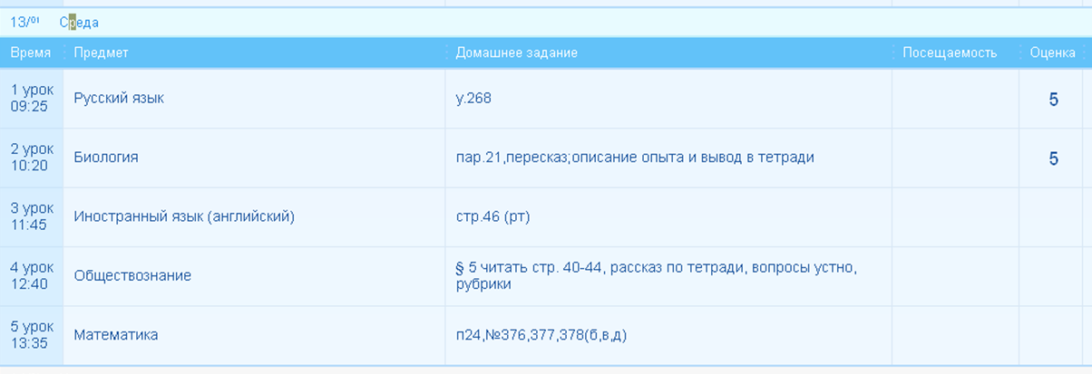
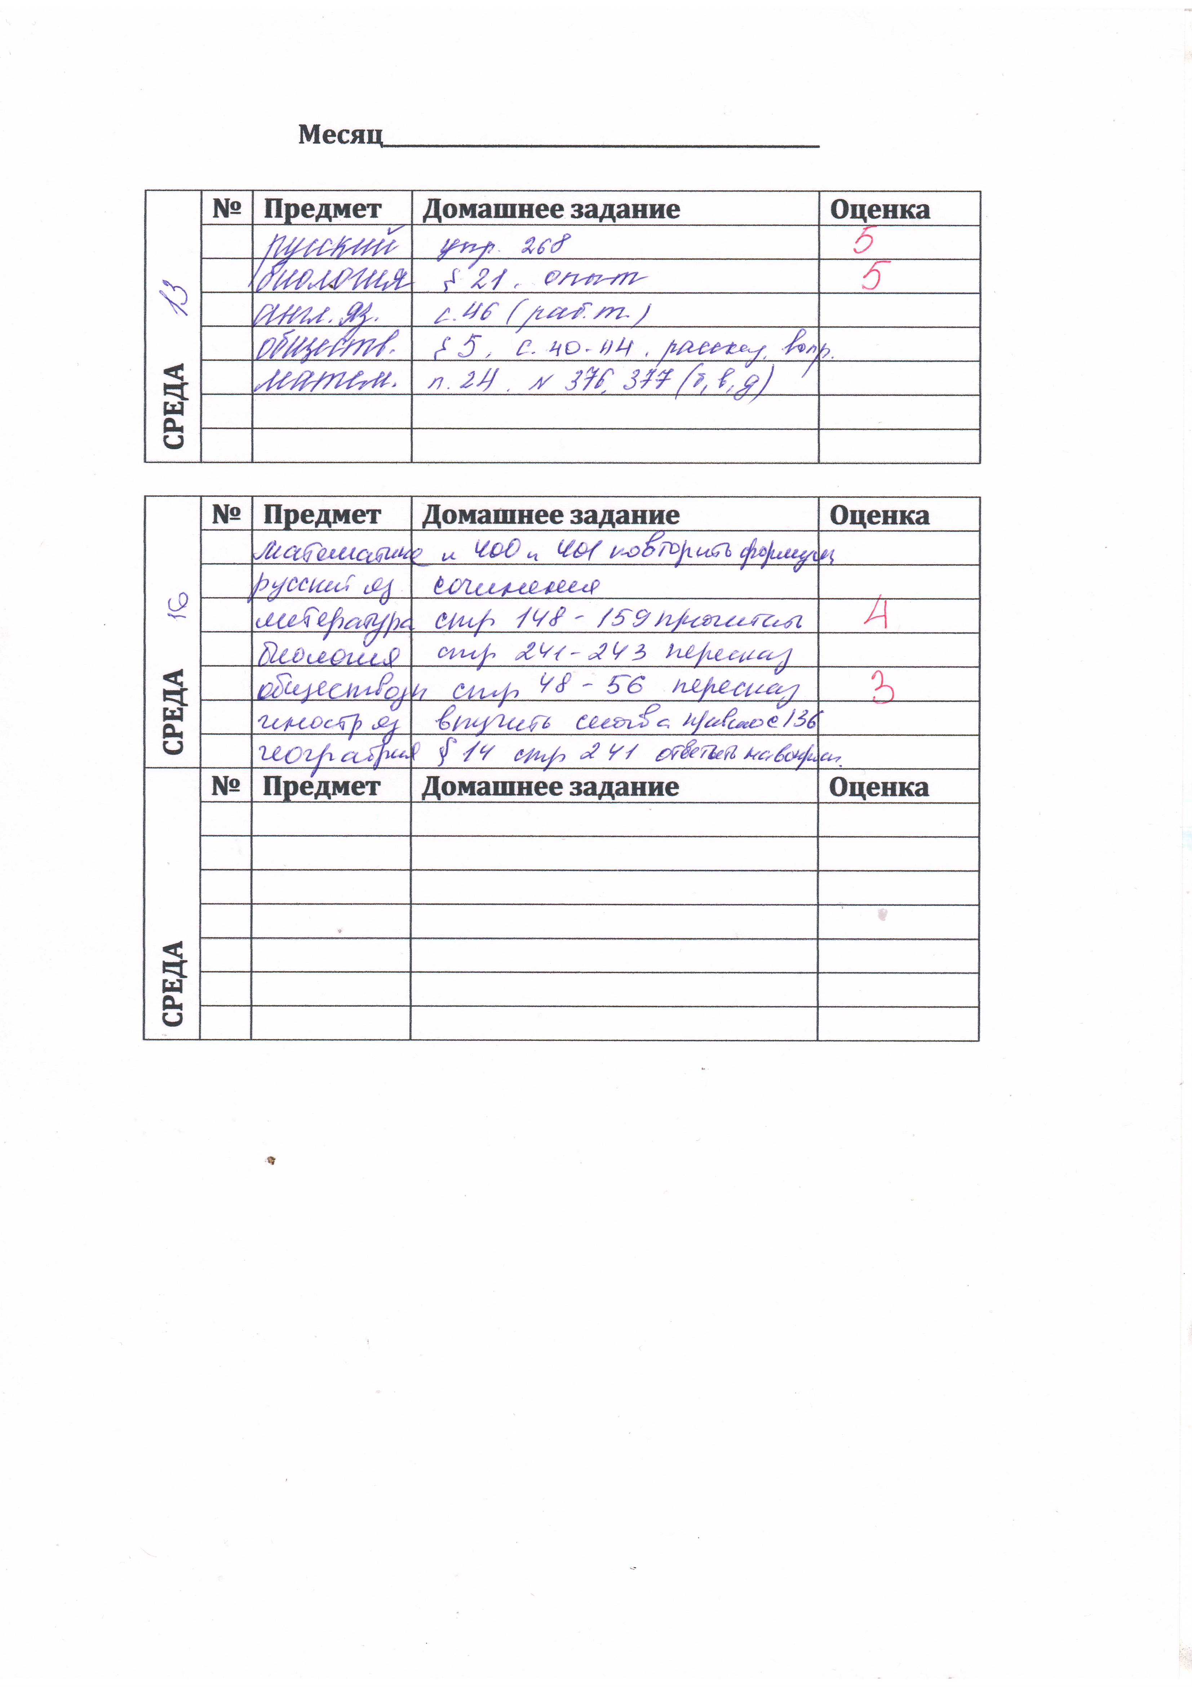
Соответствие Бумажной и электронной формы

Slide 11
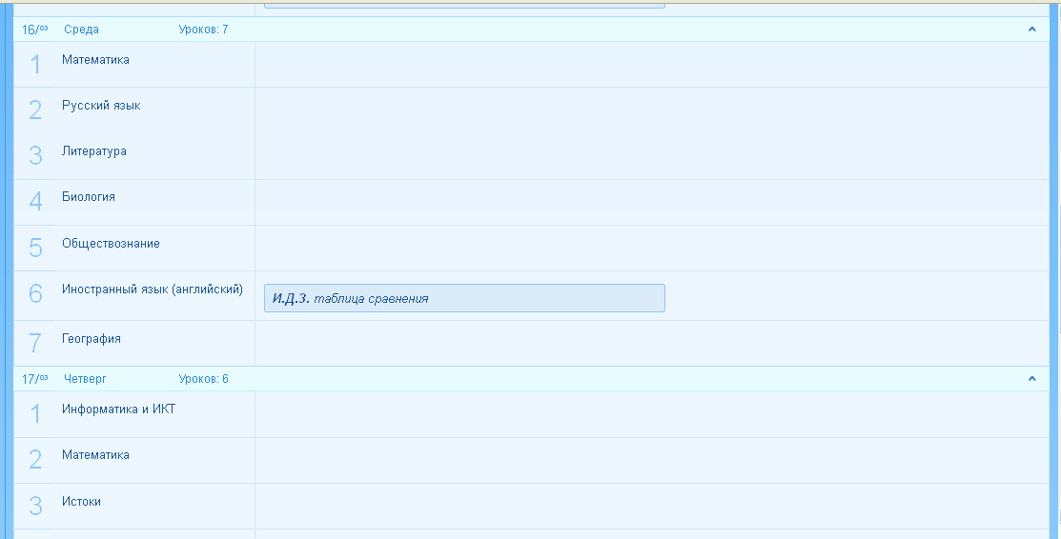
Не Соответствие Бумажной и электронной формы

Slide 12
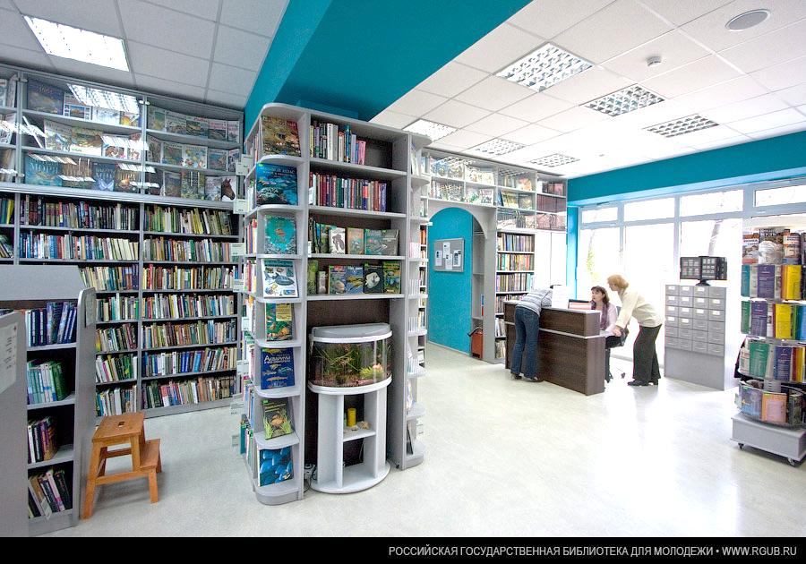
Конкурсный отбор на предоставление государственной поддержки создания и развития сети информационно-библиотечных центров на базе общеобразовательных организаций в рамках мероприятия 2.4.
«Модернизация технологий и содержания обучения в соответствии с новым федеральным государственным образовательным стандартом посредством разработки концепций модернизации конкретных областей, поддержки региональных программ развития образования и поддержки сетевых методических объединений» ФЦПРО на 2016 г.
(Письмо Департамента образования №1-11/570 от 16.03.2016)
В конкурсном отборе приняла участие МБОУ «Средняя школа №1 г.Грязовца», являющаяся базовым общеобразовательным учреждением согласно перечню, утвержденному приказом Департамента образования Вологодской области от 18.11.2015 №2998.

Slide 13
Наличие электронных форм учебников
УМК «Гармония» 1-4 классы
УМК «Перспективная начальная школа» 1-4 классы
Быстрова Е.А., Кибирева Л.В. и др. Русский язык 5 кл.
Уколова В.И. История. Древний мир
Плешаков А.А., Введенский Э.Л. Биология. Введение в биологию (линия "Ракурс") | И.Н. Пономарёва, И.В. Николаев, О.А. Корнилова «Биология. 5 класс». | Сонин Н.И., Плешаков А.А. Биология
Боголюбов Л.Н., Виноградова Н.Ф., Городецкая Н.И. и др. / Под ред. Боголюбова Л.Н., Ивановой Л.Ф. Обществознание
Коровина В.Я., Журавлёв В.П., Коровин В.И. Литература 5 кл. | Чертов В.Ф., Трубина Л.А., Ипполитова Н.А. и др. Литература 5 кл.
Домогацких Е.М., Введенский Э.Л.,Плешаков А.А. География. Введение в географию
Ломов С.П., Игнатьев С.Е., Кармазина М.В. Искусство. Изобразительное искусство
Ваулина Ю.Е., Дули Д., Подоляко О.Е. и др. Английский язык. 5 класс | Комарова Ю.А., Ларионова И.В., Грейнджер К. «Английский язык. 5 класс».
Сергеева Г.П., Критская Е.Д. Музыка
Бунимович Е.А., Дорофеев Г.В., Суворова С.Б. и др. Математика 5 кл | И.И. Зубарева, А.Г.Мордкович Математика 5 кл
Основы светской этики
Аверин М.М., Джин Ф., Рорман Л. и др. Немецкий язык. Второй иностранный язык
Виленский М.Я., Туревский И.М., Торочкова Т.Ю. и др. / Под ред. Виленского М.Я. Физическая культура | Матвеев А.П. Физическая культура
Н.В. Синица, В.Д. Симоненко «Технология. Технологии ведения дома. 5 класс»
А.Т. Тищенко, В.Д. Симоненко«Технология. Индустриальные технологии. 5 класс»
Босова Л.Л., Босова А.Ю. Информатика
есть бесплатные ЭФУ по предмету на сайте издательств на 1 полугодие или на 1 год
Количество педагогов, использующих электронные формы учебников – 31 чел.

Slide 14
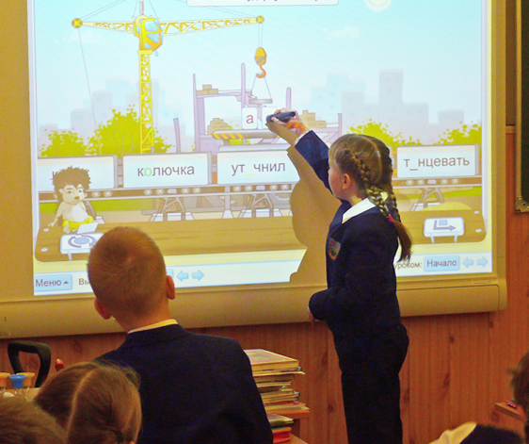
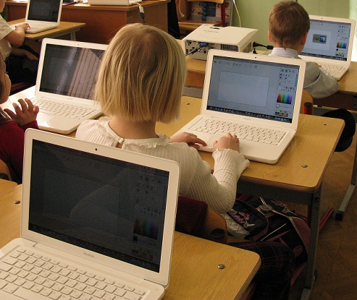
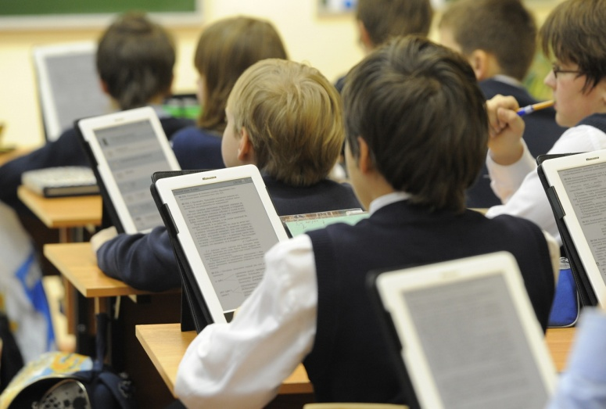
Варианты использования ЭФУ в образовательном процессе
работа в классе с использованием интерактивной доски: по одному экземпляру ЭФУ к каждому наименованию учебника печатной формы;
Работа в компьютерном классе образовательной организации (количество экземпляров ЭФУ по каждому наименованию печатной формы учебника равное количеству мест в компьютерном классе);
работа обучающихся с ЭФУ в школе и дома (в данном случает образовательная организация должна обеспечить обучающихся средствами обучения для использования электронной формы учебника – планшет, ноутбук и т.п.);
?
При этом необходимо учесть, что варианты могут быть выбраны разные по разным наименованиям учебников в соответствии с ООП НОО и ООП ООО.

Slide 15
Мониторинг наполняемости Сайтов ОУ на январь 2016 г.
Название ОУ | Процент наполняемости сайтов
МБОУ "Средняя школа № 1" г. Грязовца | 86,0
МБОУ "Средняя школа № 2" г. Грязовца | 80,0
МБОУ "Вохтожская школа" | 64,0
МБОУ "Комьянская школа" | 80,0
МБОУ "Ростиловская школа" | 82,0
МБОУ "Сидоровская школа" | 72,0
МБОУ "Слободская школа им. Г.Н.Пономарева" | 76,0
МБОУ "Юровская школа" | 84,0
МБДОУ "Центр развития ребенка – детский сад № 1" | 83,3
МБДОУ "Центр развития ребенка - детский сад № 4" | 86,1
МБДОУ "Центр развития ребенка - детский сад № 2" | 86,1
МБДОУ "Центр развития ребенка – детский сад № 5" | 86,1
МБДОУ "Центр развития ребенка – детский сад № 6" | 83,3
МБДОУ "Юровский детский сад" | 91,7
МБДОУ "Центр развития ребенка - детский сад № 3" | 80,6
МОУ ДОД "Центр дополнительного образования детей" | 76,5

Slide 16
Информирование населения о деятельности ОУ через социальные сети за 2 полугодие 2015 года
 | ОУ | МОЛОДЕЖНАЯ ВОЛНА | ГРУППА УПРАВЛЕНИЯ ОБРАЗОВАНИЯ ВКОНТАКТЕ | ГАЗЕТА «СЕЛЬСКАЯ ПРАВДА» | ВСЕГО
1. | Школа № 1 | 10 | 18 | 9 | 37
2. | Школа № 2 | 37 | 21 |  | 58
3. | Вохтожская школа | 1 |  |  | 1
4. | Комьянская школа | 8 | 1 | 2 | 11
5. | Ростиловская школа |  | 20 | 1 | 21
6. | Слободская школа |  |  |  | 0
7. | Сидоровская школа | 4 | 2 |  | 6
8. | Юровская школа | 8 | 4 |  | 12
9. | МБДОУ № 1 |  | 6 |  | 6
10. | МБДОУ № 2 | 1 | 8 |  | 9
11. | МБДОУ № 3 |  |  |  | 0
12. | МБДОУ № 4 | 5 |  |  | 5
13. | МБДОУ № 5 |  | 1 |  | 1
14. | МБДОУ № 6 |  | 8 |  | 8
15. | Юровский дс | 1 | 18 |  | 19
16. | ДОП | 10 | 4 |  | 14

Slide 17
Задачи в сфере ИКТ образования
Предоставление государственных (муниципальных) услуг, переведенных в электронную форму через РПГУ или ЕПГУ (2016 год – 50% получателей услуг, электронный дневник – 100%, 2018 год – 70% получателей услуг.
Проведение масштабной разъяснительной и информационной работы с населением по наличию возможности воспользоваться муниципальными услугами в электронной форме.
Модернизация школьных библиотек, преобразование их в информационно-библиотечные центры.
Использование в образовательном процессе электронных форм учебников.
Развитие программ по робототехнике, активизация участия в ИКТ-конкурсах («Детский компьютерный проект» и др.).
Дальнейшее развитие сайтов ОУ и усиление информирования населения о деятельности ОУ через социальные сети

